Slide 1
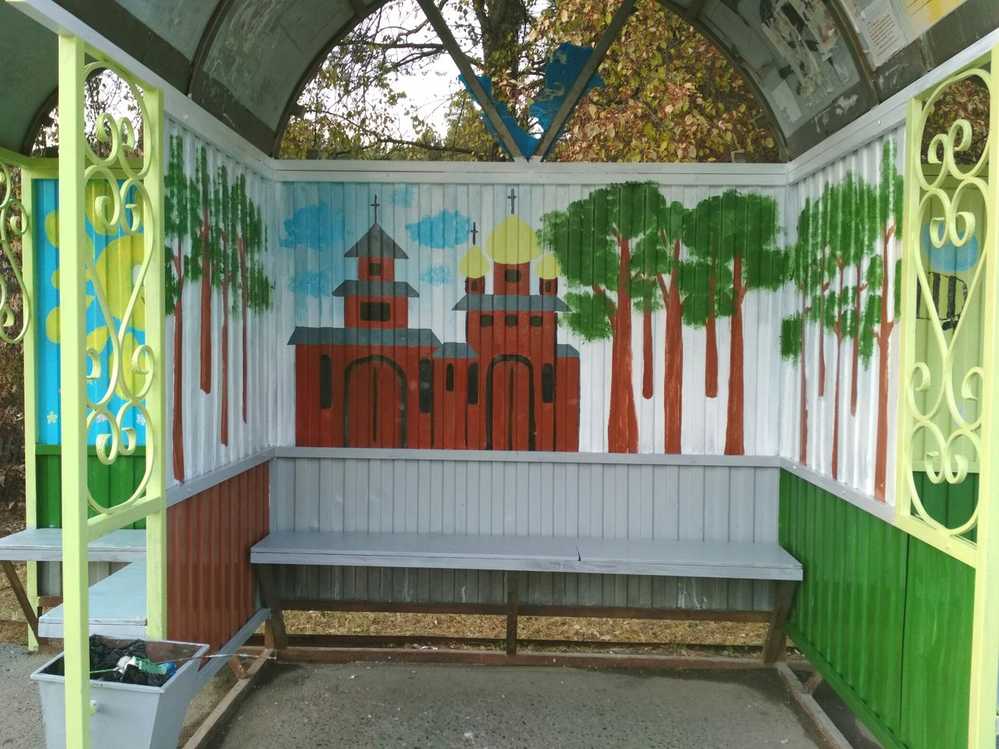
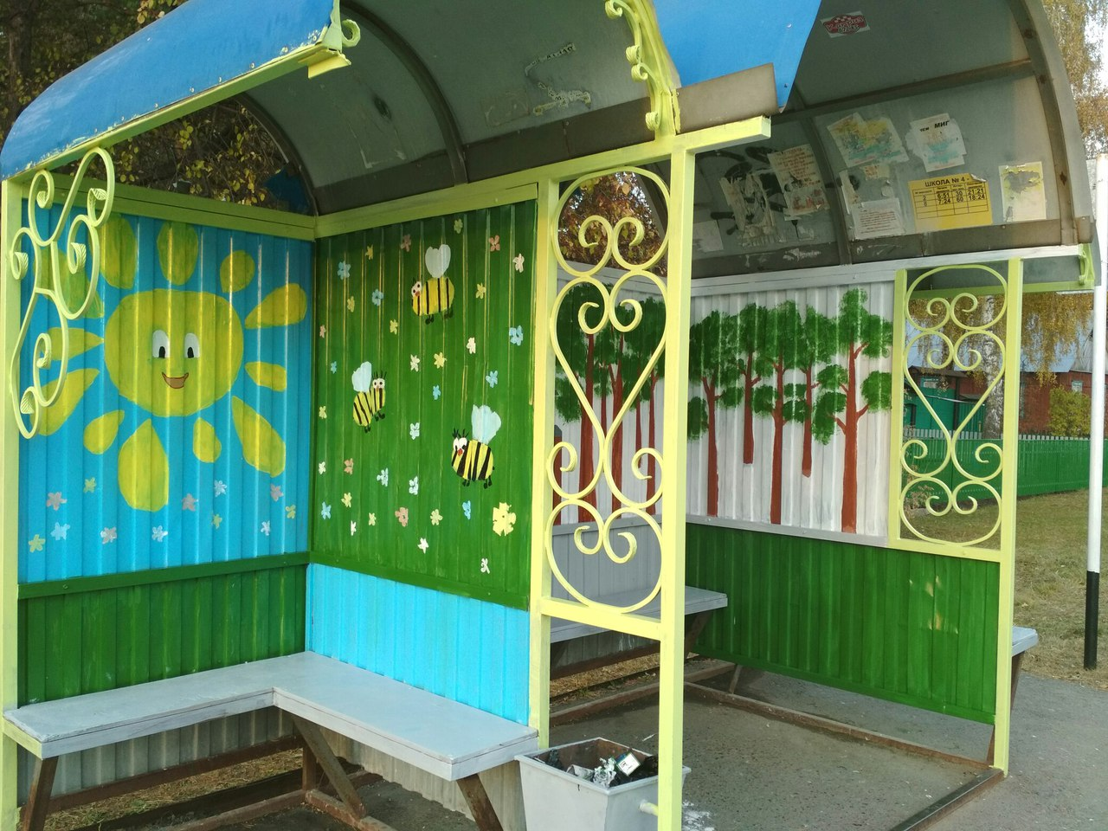
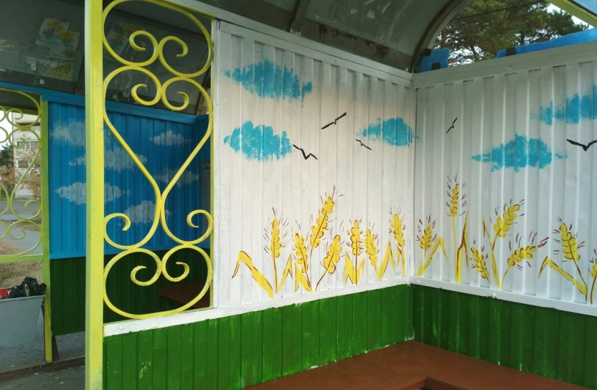
Социально-профилактический проект
«Мы сделаем
город красивым!»
г. Заводоуковск

Slide 2
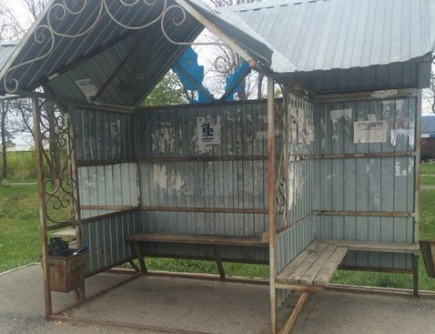
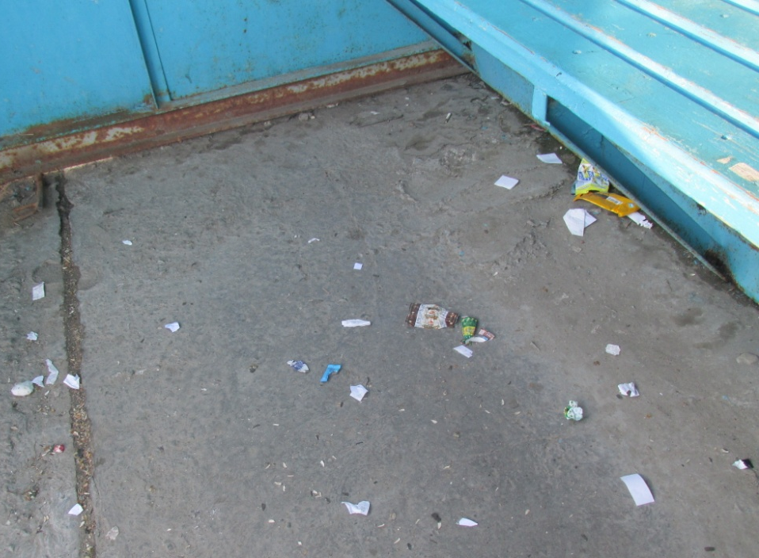
Часто остановки –
не только место ожидания транспорта,
но и место скопления мусора…

Slide 3
Остановки – часть города,
а город – это дом,
в котором мы живем!
Мы сделаем город красивым!

Slide 4
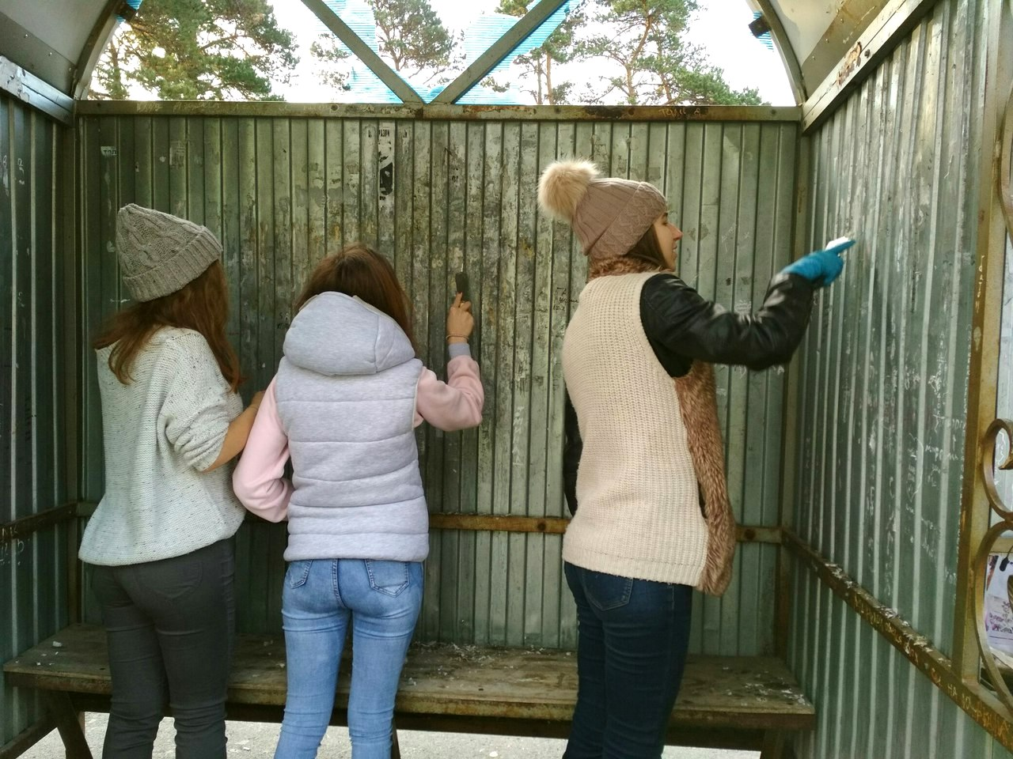
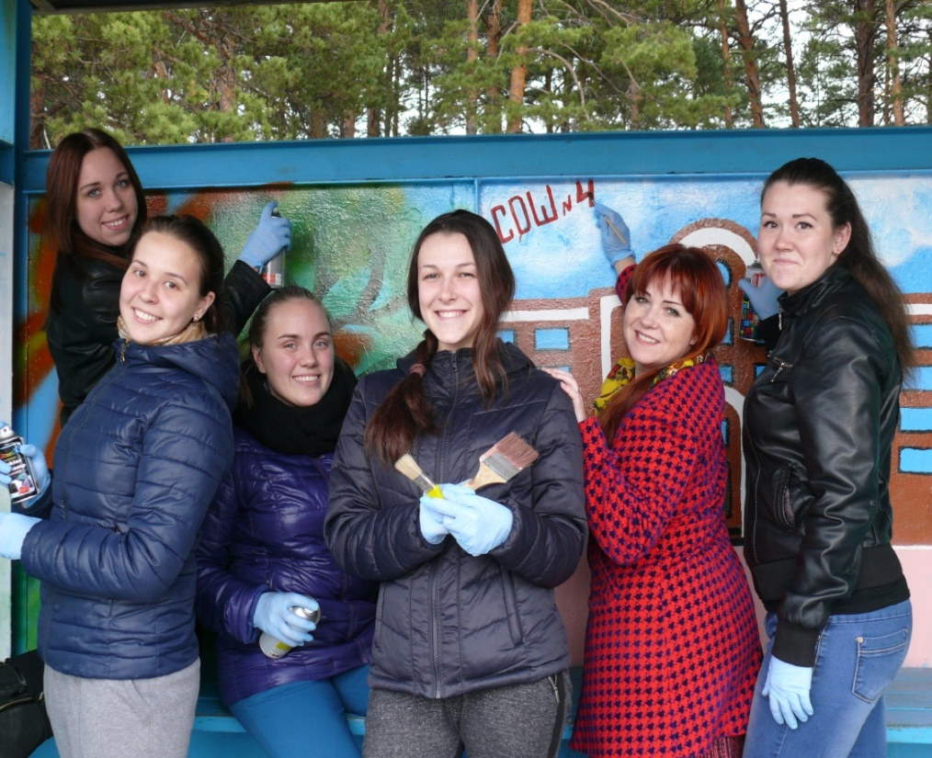
Очистим остановки вместе !
Это нам
по силам!

Slide 5
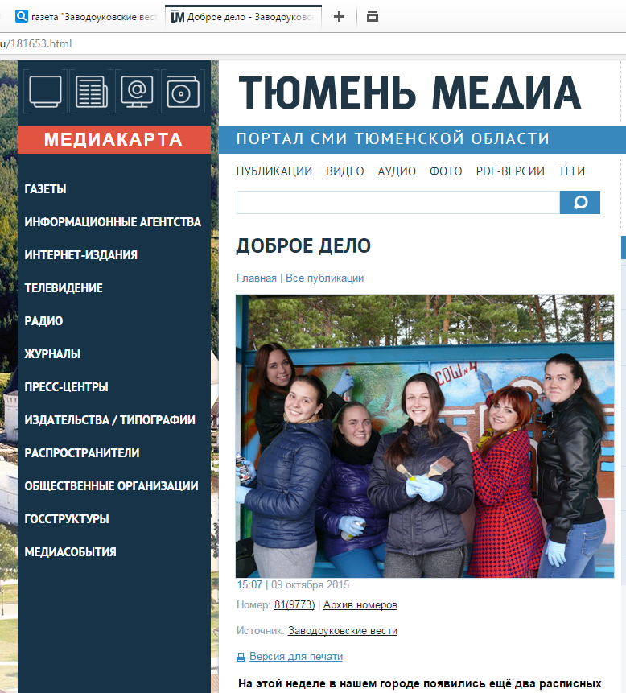
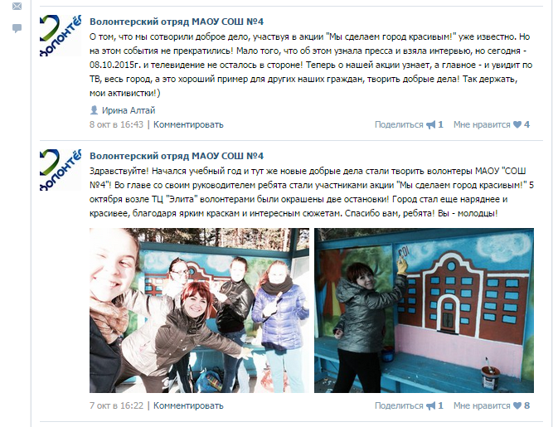
Проект «Мы сделаем город красивым!», 1 этап: оформление остановок
у ТЦ «Элита», октябрь 2015г.

Slide 6
Проект «Мы сделаем город красивым!», 2 этап: оформление остановок
у МАОУ «СОШ №4» октябрь 2017г.

Slide 7
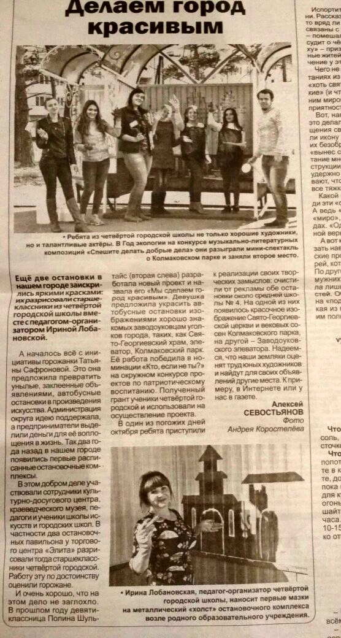
Нас показывают, о нас пишут,
о нашем добром деле знают!

Slide 8
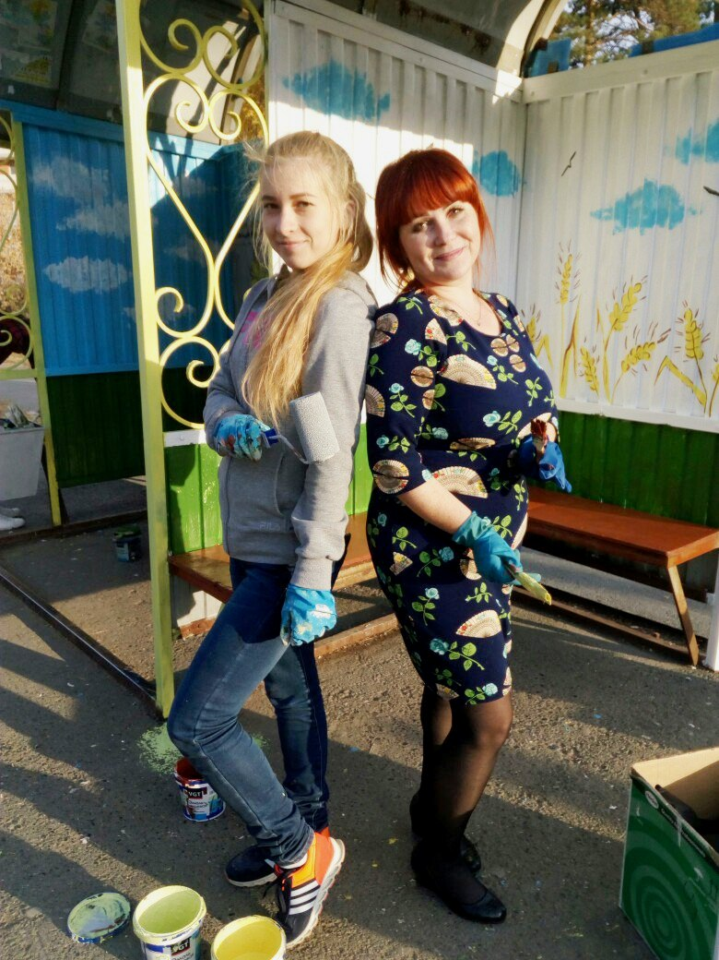
Делать город лучше –
наше общее дело!

Slide 9
Партнёры проекта
МАОУ «СОШ №4»
Газета «Заводоуковские вести»
Группа ВК
«РДШ МАОУ «СОШ №4»»
Телекомпания «Заводоуковское время»
Администрация Заводоуковского
Городского округа
Радио
«Заводоуковский вестник»

Slide 10
Мы – вместе! Мы – сила!
Мы сделаем город красивым!

